Slide 1
Ciberseguridad en centros educativos
Formación CATEDU
Zaragoza, 25 de febrero de 2022

Slide 2
Who am I?
www: https://petrux.es
Twitter: @petruxit
LinkedIn: https://es.linkedin.com/in/petruxit
MyPublicInbox: https://mypublicinbox.com/petrux
E-correo: petrux@petrux.es

Slide 3
Comprobaciones de seguridad
https://haveibeenpwned.com
http://pacharlas.papruebas.es

Slide 4
Comprobaciones de seguridad

Slide 5
¿qué es la ciberseguridad?
“Protección de activos de información,
a través del tratamiento de amenazas
que ponen en riesgo la información
que es procesada, almacenada y transportada
por los sistemas de información
que se encuentran interconectados”
ISACA (Information Systems Audit and Control Association - Asociación de Auditoría y Control sobre los Sistemas de Información)

Slide 6
¿qué es la ciberseguridad?
“Protección de activos de información,
a través del tratamiento de amenazas
que ponen en riesgo la información
que es procesada, almacenada y transportada
por los sistemas de información
que se encuentran interconectados”
ISACA (Information Systems Audit and Control Association
Asociación de Auditoría y Control sobre los Sistemas de Información)

Slide 7
Activos de información
Recurso de valor
tangible o intangible
que debería ser protegido,
lo que comprende personas,
información, infraestructura,
finanzas y reputación.
(ISACA)

Slide 8
Las amenazas
Usuarios: la principal amenaza de un sistema informático, ya sea consciente –insider– o involuntario
Programas maliciosos. Malware, ransomware, phishing, Ingeniería Social, APTs …
Errores de programación, pueden ser –y lo son– utilizados por ciberdelincuentes. Vulnerabilidades.
Catástrofes: incendio, inundación, corte de electricidad, fallo de hw, …

Slide 9
Riesgo – ciber-riesgo
Combinación de la probabilidad de que se produzcan ciberincidentes y su impacto.

Slide 10
La información
En reposo: la información se encuentra almacenada en algún tipo de soporte
En tránsito. Se encuentra desplazándose de un sistema a otro a través de una red de datos
En proceso. Se encuentra siendo utilizada por alguna aplicación

Slide 11
Sistemas de información
Sistema de información: el conjunto de tecnologías, procesos, aplicaciones y software disponible para las personas dentro de una organización.
(Wikipedia)
El hardware, equipos físicos utilizados para procesar y almacenar datos.
El software y los procedimientos utilizados para manipular, transformar y extraer información.
Los datos que representan la actividad de la organización
La red que permite compartir recursos entre dispositivos.
Las personas que desarrollan, mantienen y utilizan el sistema.

Slide 12
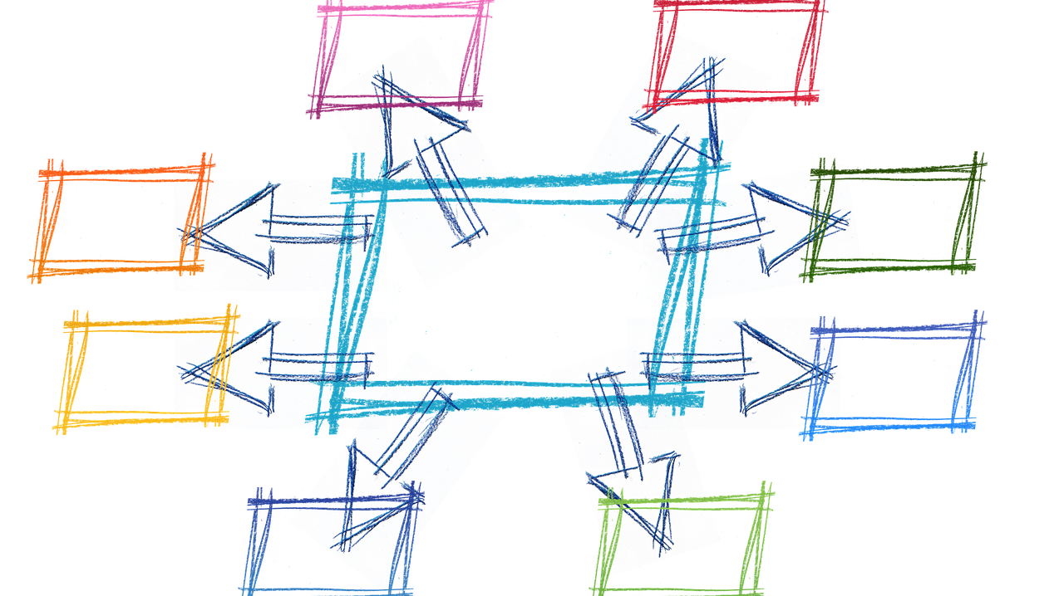
sistemas interconectados

Slide 13
La seguridad es un proceso, no un estado
IDENTIFICACIÓN → PROTECCIÓN → DETECCIÓN → RESPUESTA → RECUPERACIÓN

Slide 14
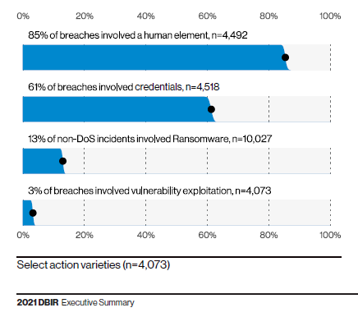
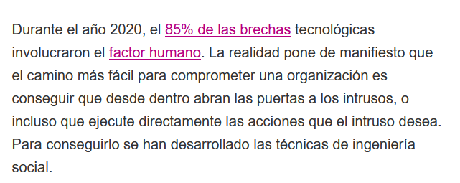
¿por qué hay que hacerlo?
Fuente: https://www.aepd.es/
Fuente: https://www.verizon.com/

Slide 15
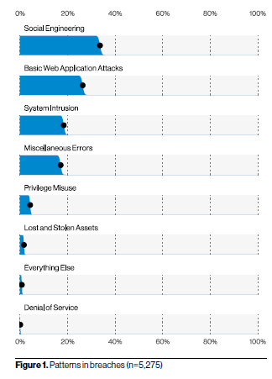
¡por esto!

Slide 16
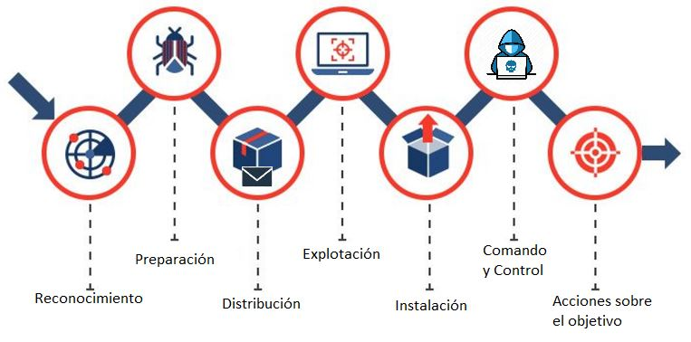
¿cómo lo hacen los “malos”?
Ciber kill chain

Slide 17
¿por qué en el “cole”?
Porque es mi/donde trabajo.
Porque es donde formo a los niños-adolescentes-jóvenes.
Porque es mi responsabilidad:
Para conmigo
Para con mis alumnos
Para con la ley

Slide 18
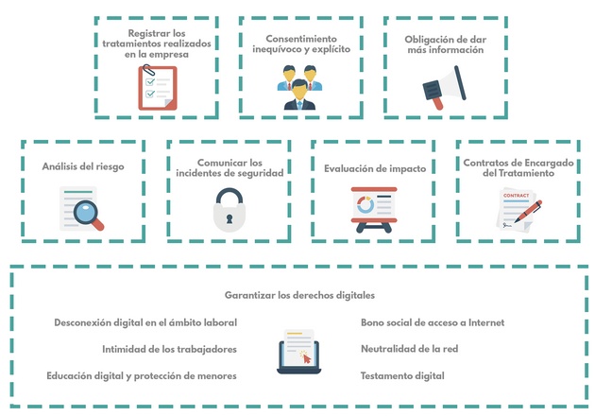
L.O. 3/2018 LOPD-GDD
En este sentido, el sistema educativo y, por extensión, los centros docentes, deben garantizar la inserción de los alumnos en la sociedad digital.

Slide 19
¿Cómo lo hacemos?
Establecer una política de ciberseguridad
Identificar mis activos
Identificar amenazas
Implantar medidas de seguridad: activas y pasivas
Monitorizar
Detener ataque
Restaurar

Slide 20
Política de ciberseguridad
¿Qué es?
¿Qué/cuánto abarca?
¿A quién compete/afecta?

Slide 21
Identificación de activos
¿Cuáles son los esenciales?¿Cuáles los son por obligación legal?
Relacionarlos:
Tangibles o físicos
Intangibles
Priorizarlos

Slide 22
Identificación de amenazas
Sólo las susceptibles de atacar y dañar mis activos:
A los dispositivos finales: PCs, impresoras de red, smartphones…
A los servidores: web, de datos, repositorios…
A la red y su electrónica: routers, switches, firewalls…
A los datos: Confidencialidad, Integridad, (A)Disponibilidad.
Categorizarlas:
Por la probabilidad de ocurrencia
Por el impacto del daño sobre la organización

Slide 23
Implantación de medidas
Activas: las que ayudan a prevenir los incidentes
Pasivas: las que ayudan a mitigar el daño y restaurar la normalidad
Físicas
Lógicas: software, implementación, configuración, verificación

Slide 24
MONITORIZACIÓN
Establecimiento de la “línea base” de actividad o baseline
Monitorizar y analizar desviaciones significativas

Slide 25
RESPUESTA
Detención del ataque:
Desconexión del dispositivo de la red
¡No apagar!

Slide 26
Restauración
Limpiar los equipos afectados/infectados
Reinstalación: desde copias de seguridad
Análisis (forense) del incidente

Slide 27
Resumiendo…
La seguridad total no existe. Ningún sistema es seguro al 100%
Los sistemas tienen que mantenerse operativos.
Los controles deben ser eficaces y efectivos:
Si un control no es necesario no se debe implantar
Evaluar la repercusión de su implantación (equilibrio CIA)

Slide 28
“despabilaburros” a.k.a. guías
Magerit v3, del CCN-CERT – análisis y gestión de riesgos
ISO/IEC 27003:2013 – medidas protectoras
CIS Controls (Center Internet Security – https://www.cisecurity.org)
NIST (National Institute of Standards and Technology)
eSafety Label

Slide 29
Protección de datos
Si datos personales, de menores, especiales: obligatorio por ley.
Si brecha seguridad → AEPD + interesados
¿Local u online?
Protección: cifrado, tanto en almacenamiento como en tránsito
Protección: copias de seguridad. 3-2-1
Acceso 4 “A”: Autenticación, Autorización, Acceso, Auditoría

Slide 30
Protección de dispositivos
Inventariados
Control de acceso físico + control de acceso lógico: user + pass
Distintos usuarios, distintos privilegios. Admin solo administra
Mínimo conjunto de aplicaciones reduce superficie de exposición
Software actualizado. Antivirus imprescindible.
Unidades USB extraíbles: según políticas del centro

